Slide 1
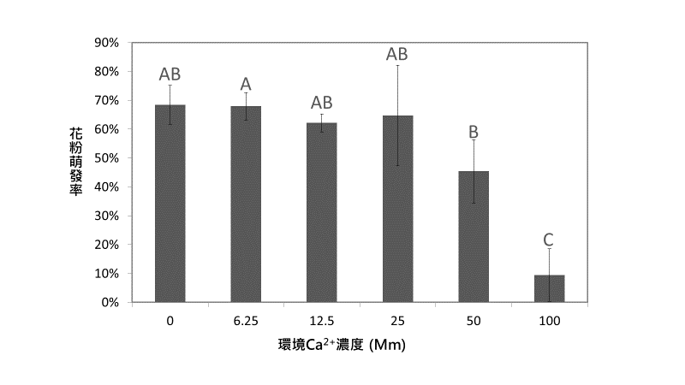
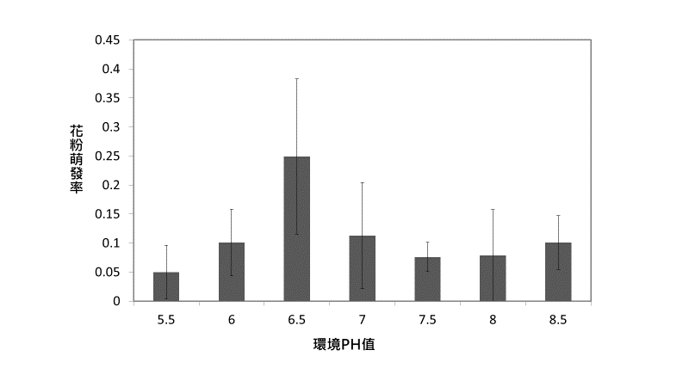


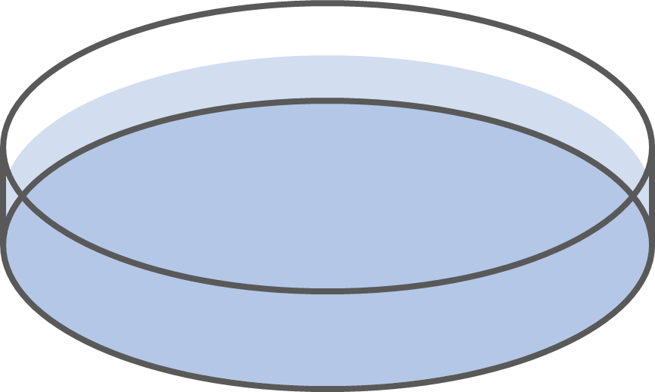
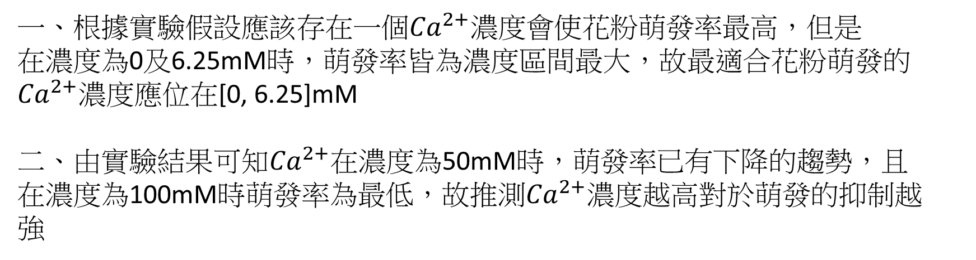
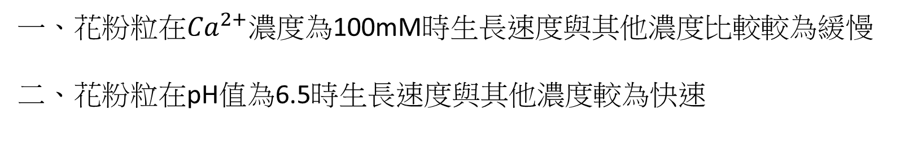

探討鈣離子濃度與酸鹼值對花粉萌發之影響
207 02 黃鈺蓁 08 Peter 14 張秉豐
壹、前言
肆、研究結果
${Ca}^{2+}：$植物細胞和動物細胞一樣，內部存在一個由微絲、微管和中間纖維組成的細胞骨架系統。而花粉管微絲的主要構成分子--「肌動蛋白」， 其分子結構與動物肌細胞的肌動蛋白十分類似，為負責細胞形狀變化的重要結構之一，而鈣離子正是調節動物肌細胞內的微絲系統、影響肌細胞收縮運動的要素，另外，某國研究院研究指出花粉管萌發的導向受柱頭鈣離子梯度影響，因此想研究鈣離子濃度對於花粉管萌發的影響
$pH：$ 對植物生長來說以弱酸性為佳，此論點類似植物生長素中的「酸生長假說」，即花粉在酸性環境中結構較鬆散，在鹼性環境中則可能促使花粉外殼發生蛋白質變性，鹼性環境可能使花粉外殼更為堅韌而不易破裂，日日春花粉在 pH 值越高的地方萌發率逐漸降低。
不同鈣離子濃度對於日日春花粉萌發之影響
貳、研究目的
一、探討不同鈣離子濃度對花粉萌發生長之影響
二、探討不同酸鹼環境下對花粉萌發生長之影響
不同酸鹼值對於日日春花粉萌發之影響
叁、研究材料及方法
前測
倍率 : 40X
1.取下三種不同的花粉
2.依先前實驗記錄調配不同花粉
適合濃度的蔗糖液
3.放入恆溫培養箱設定25˚C，
24小時之後使用複式顯微鏡紀錄結果
伍、討論
實驗一 : Ca2+濃度對花粉萌發影響
一、根據實驗假設應該存在一個${Ca}^{2+}濃度$會使花粉萌發率最高，但是
在濃度為0及6.25mM時，萌發率皆為濃度區間最大，故最適合花粉萌發的
${Ca}^{2+}$濃度應位在[0, 6.25]mM
二、由實驗結果可知${Ca}^{2+}$在濃度為50mM時，萌發率已有下降的趨勢，且
在濃度為100mM時萌發率為最低，故推測${Ca}^{2+}$濃度越高對於萌發的抑制越
強
1.使用CaCl2配置Ca²⁺濃度為100mM之水溶液
2.序列稀釋成50、25、12.5、6.25 (Mm)
3.以0為對照組配置成20%蔗糖水
4.將花粉與糖水放入培養皿中混合
5.置入恆溫培養箱設定25˚C
6.20hr後記錄結果
實驗二 : 酸鹼值對花粉萌發影響實驗
陸、結論
1.用酸鹼buffe條配pH=5.5 6 6.5 7 7.5 8 8.5之溶液
2. .將花粉與溶液放入培養皿中混合
3.置入恆溫培養箱設定25˚C
4.44hr後記錄結果
一、花粉粒在${Ca}^{2+}$濃度為100mM時生長速度與其他濃度比較較為緩慢
二、花粉粒在pH值為6.5時生長速度與其他濃度較為快速
統計分析
柒、參考資料
花粉萌發率 = 萌發花粉粒數 / 花粉粒數 ( 單位:百分比 )
註 : 每個樣本吸取三次紀錄並做統計

